Slide 1
La empresa actualmente no cuenta con un sistema automatizado que les ayude a agilizar sus procesos de renovación de contratos sostenidos con distintas empresas. Este hecho da como resultado que, debido a la gran cantidad de servicios, dominios y distintos contratos que ellos posean con gran cantidad de empresas, la recopilación de información, reportes y alertas de vencimiento se realice manualmente siendo un problema de costo y de tiempo para la empresa.
El hecho de que la información acerca de los distintos contratos que posee la empresa no este condensada en un solo sistema, además de ocasionar los problemas antes mencionados también complica la búsqueda de la fecha de vencimiento, duración del contrato, etc. Al momento de generar reportes o alertas preventivas de renovación, entre otros, ya que debido a la gran cantidad no se lleva un control eficiente.

Slide 2
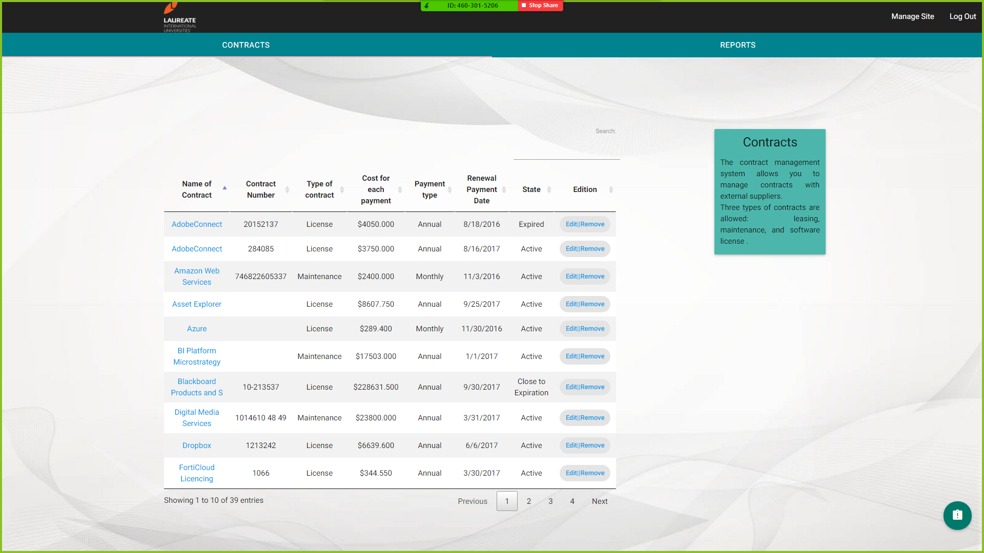
Contracts Main Page

Slide 3
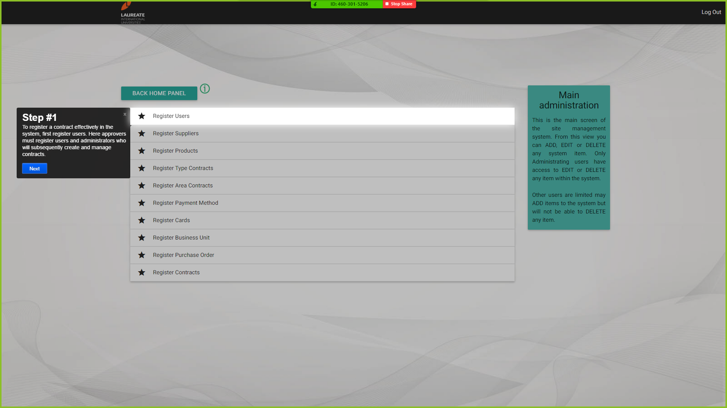
Administration Panel

Slide 4
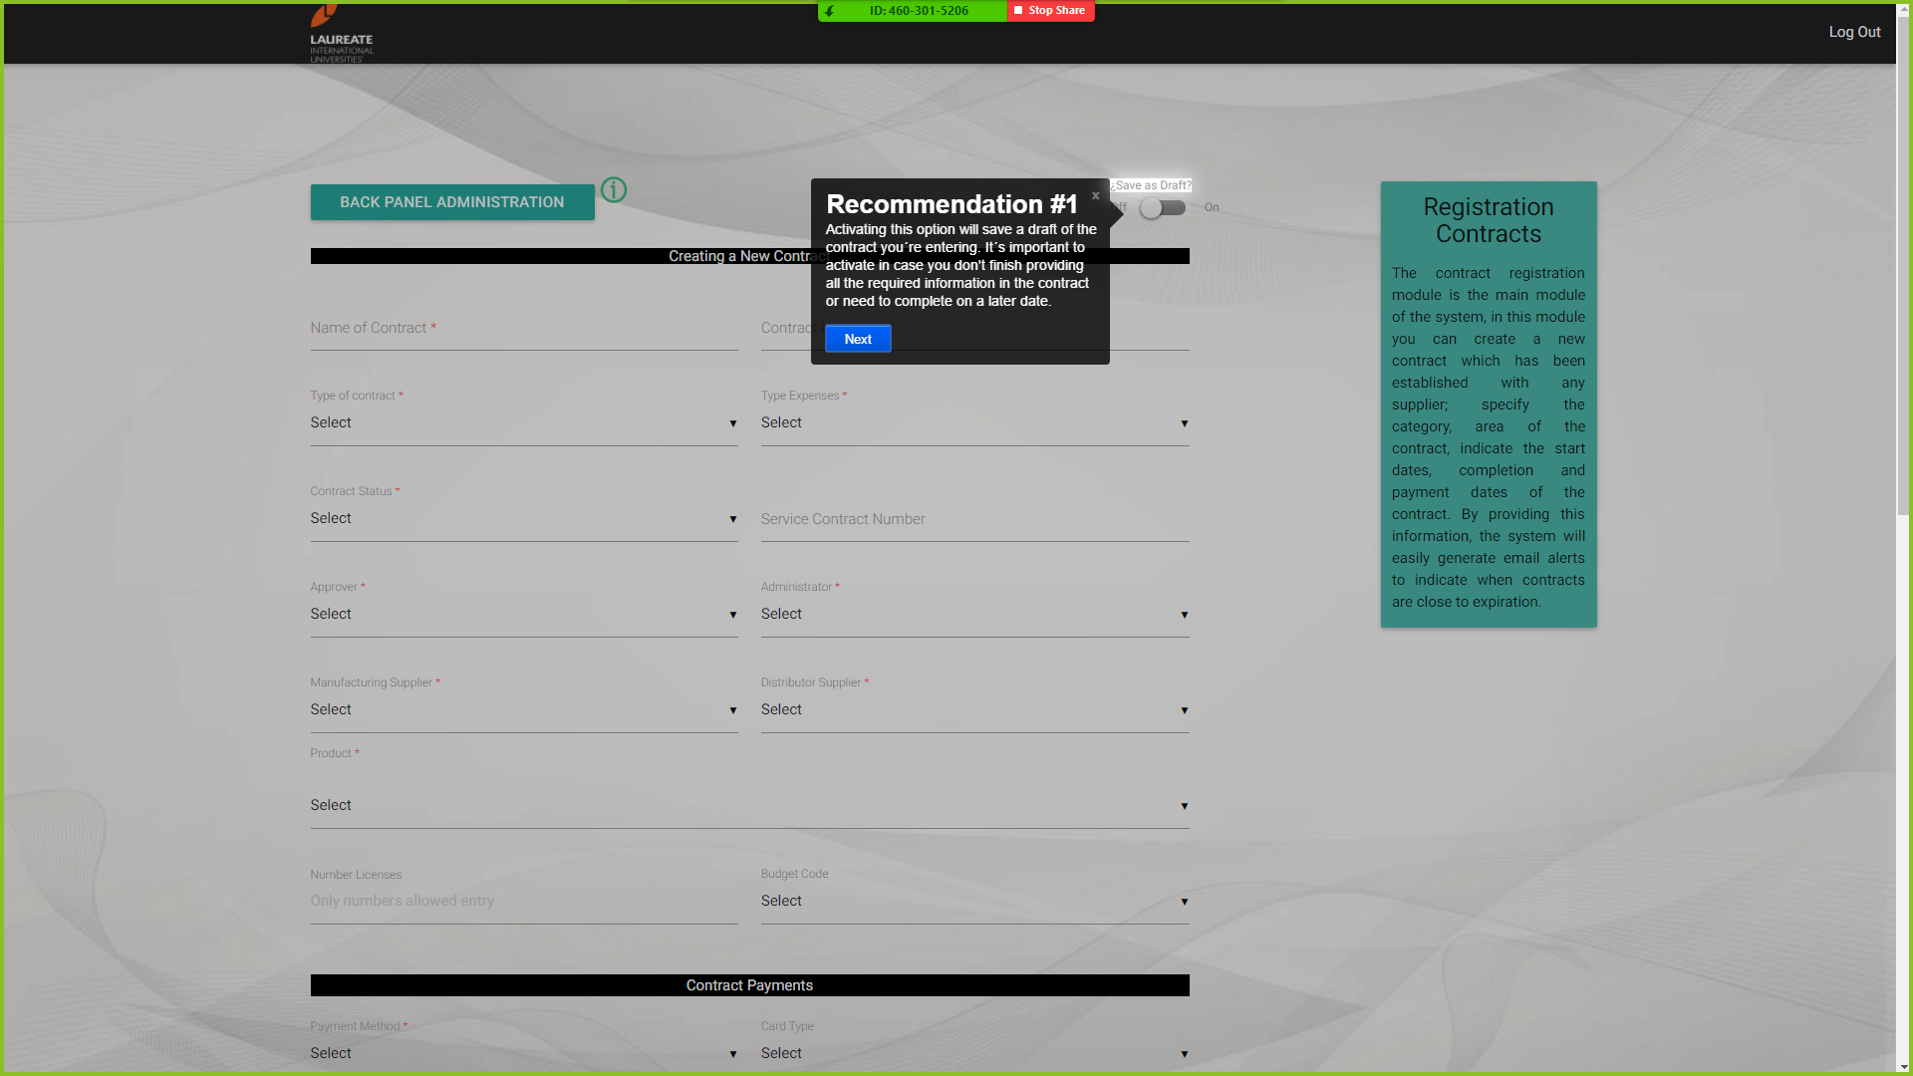
Add new Contract fields

Slide 5
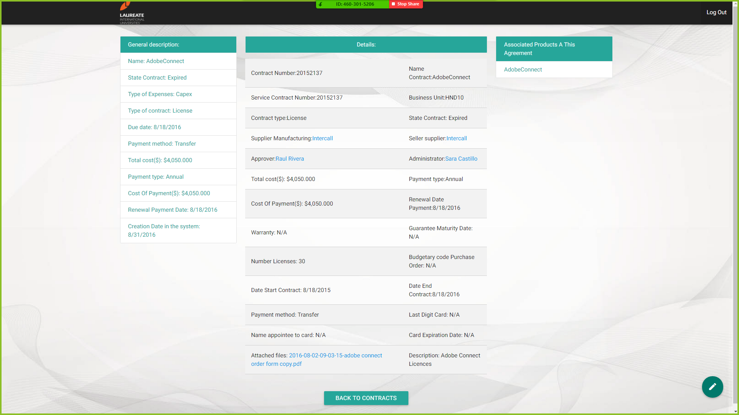
Contract Details

Slide 6
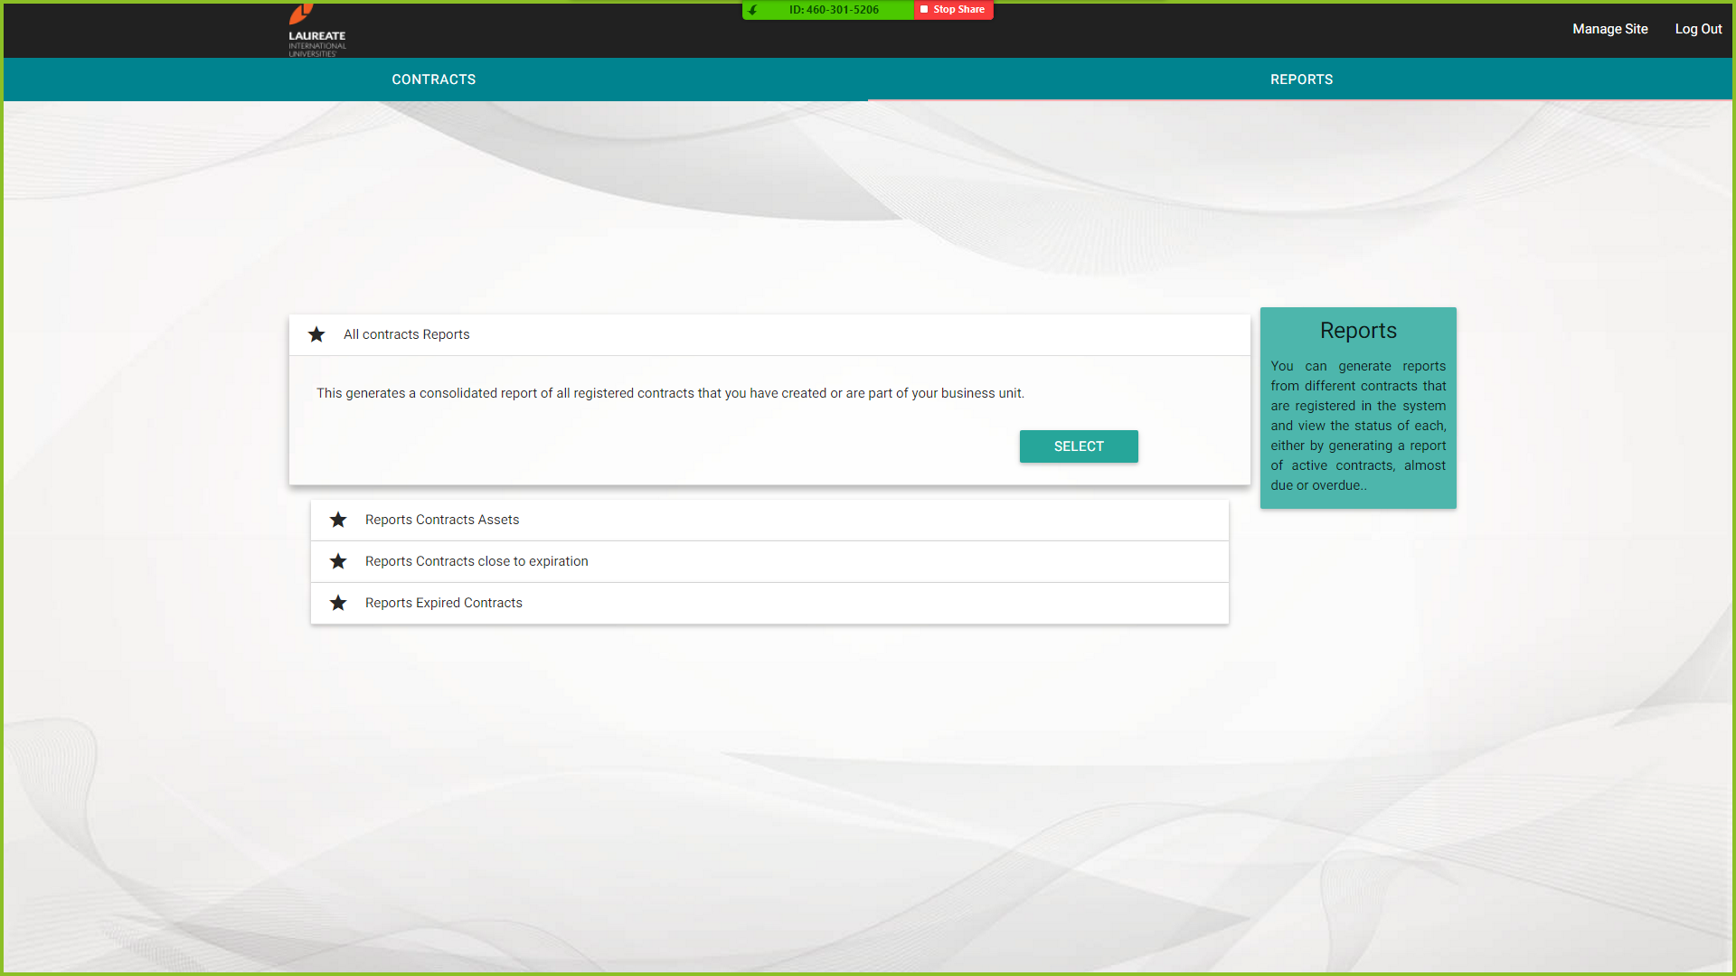
Contract Reports Landing Page

Slide 7
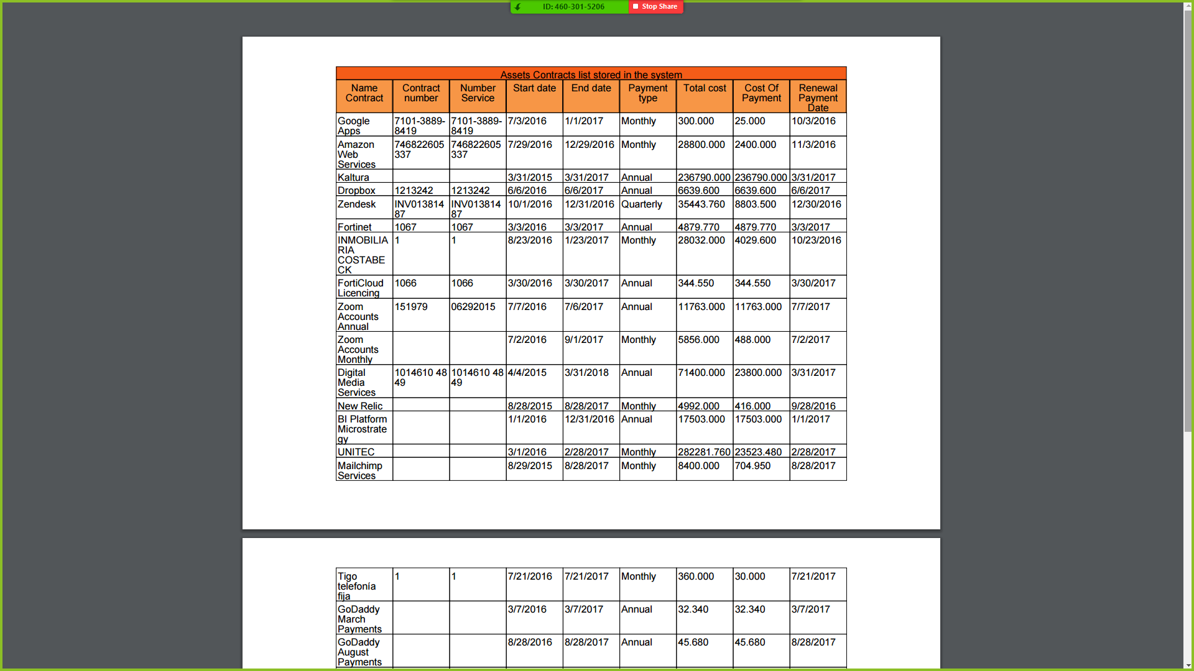
Examples Contract Management Report

